Slide 1
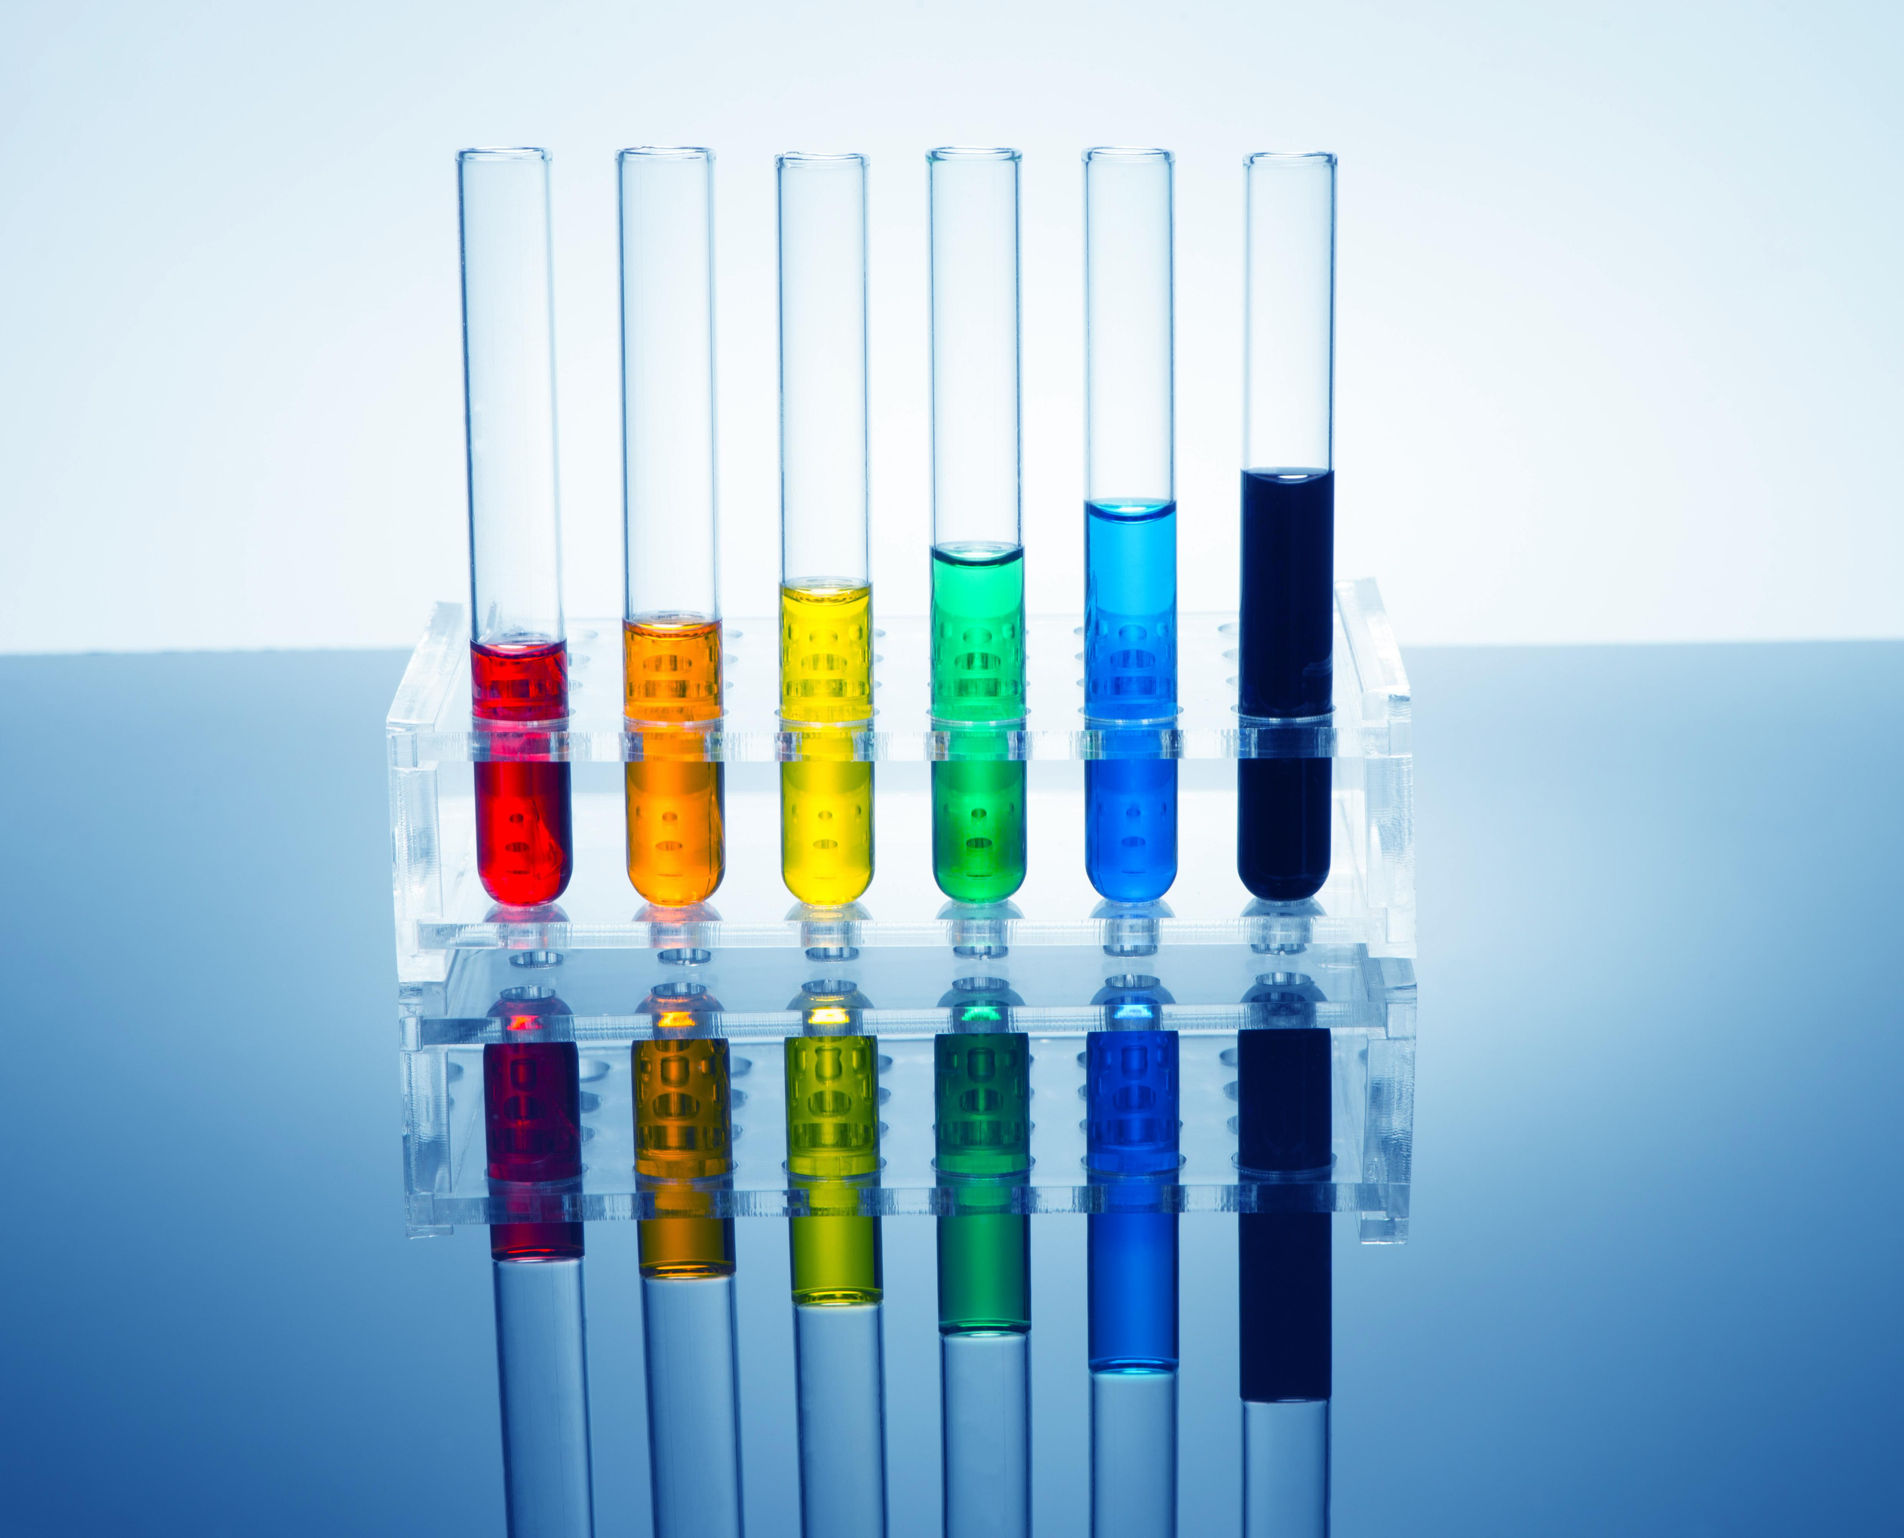
Среда водных растворов. Качественные реакции неорганических соединений. 17 задание.
17 задание.

Slide 2
Определение характера среды раствора кислот и щёлочей с помощью индикатора. Качественные реакции на ионы в растворе (хлорид-, сульфат-, карбонат-, фосфат-, гидроксид-ионы; ионы аммония, бария, серебра, кальция, меди и железа).Получение газообразных веществ. Качественные реакции на газообразные вещества (кислород, водород, углекислый газ, аммиак).

Slide 3
Н2SO4

Slide 4
H₂SO₄ = 2H⁺ + SO₄²⁻

Slide 6
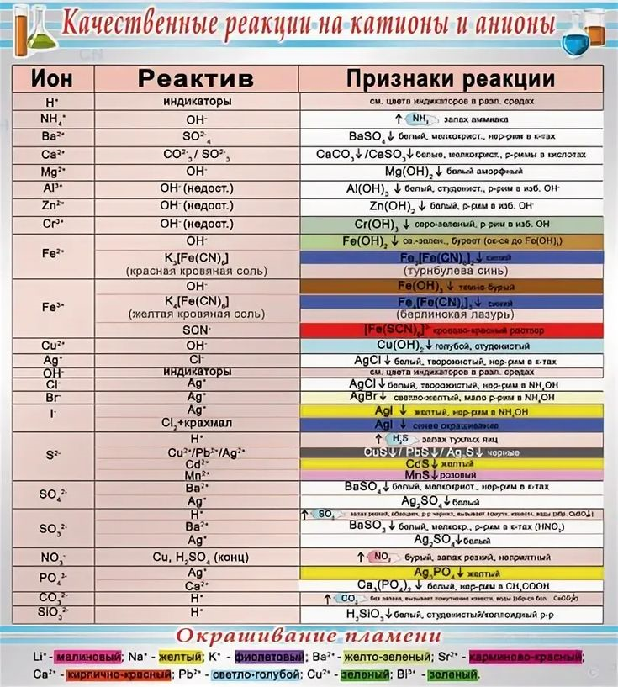

Slide 9
Качественные реакции на газообразные вещества.
Газ | Действие | Наблюдение
Кислород. | Внести в сосуд с кислородом тлеющую лучинку. | Лучинка вспыхнет.
Водород. | Поджечь водород. | Сгорает с хлопком.
Углекислый газ. | 1.Внести в сосуд с углекислым газом тлеющую лучинку. 2. Пропустить углекислый газ через известковую воду. | 1.Лучинка гаснет. 2. Известковая вода мутнеет.
Аммиак. | Поднести к отверстию пробирки с аммиаком влажную индикаторную бумагу. | Индикатор показывает щелочную среду.

Slide 22
Успеха на экзамене!
5

